Slide 1

ICT12367 การใช้กรอบงานสำหรับการพัฒนาเว็บแอปพลิเคชัน เพื่อความมั่นคงปลอดภัย
Assignment 7

Slide 2



Assignment 7
ให้เพิ่มฟังก์ชัน View ใหม่ชื่อ contact(request) ใน views.py
ฟังก์ชันนี้ต้องแสดงข้อความ "ติดต่อ ตามด้วยข้อมูลนักศึกษา เช่น รหัสนักศึกษา ชื่อ นามสกุล"
กำหนหัวเรื่องเป็น <h1>
จากนั้นกำหนด URL ใน urls.py ให้สามารถเข้าถึงฟังก์ชัน contact() ผ่านทาง /contact/
✅ ตัวอย่างผลลัพธ์เมื่อเปิด http://127.0.0.1:8000/contact/

Slide 3
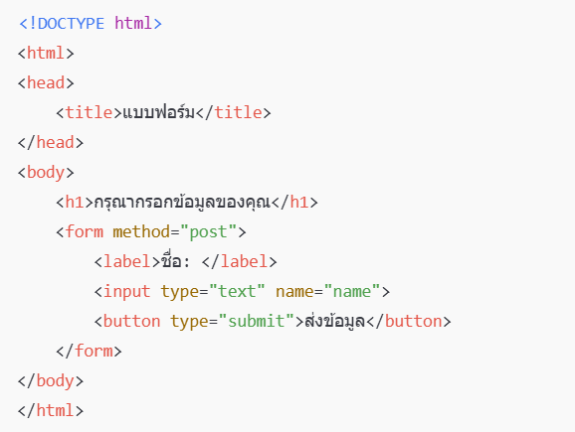
Assignment 7
ข้อ 2 ให้แก้ไขฟังก์ชัน form(request) ใน views.py
ให้เปลี่ยนจากการใช้ HttpResponse() เป็นการใช้ render()
แทนที่จะแสดงข้อความโดยตรง ให้แสดงผลผ่านไฟล์ form.html
ให้สร้างไฟล์ myapp/templates/form.html และเขียนโค้ดดังนี้:
📌 ตัวอย่าง form.html
✅ เมื่อเปิด http://127.0.0.1:8000/form/ จะเห็นแบบฟอร์มแทนที่ข้อความเดิม

